Slide 1


Home Credit Default Risk

Slide 2
Sunum Akışı
Veri Seti Hikayesi
01
Veriyi Anlama ve Veri Ön İşleme
02
Özellik Mühendisliği
03
Home Credit Default Risk
04
Model Kurma
05
Parametre Optimizasyonu
06
Çıktıların Yorumlanması

Slide 3
Veri Seti Hikayesi
Home Credit şirketi müşterilerine güvenli bir borçlanma deneyimi sağlayan bir finansal şirkettir.
Müşterilerin birçok finansal verisinin tutulduğu veri setleri bulunmaktadır.
Amacımız bir başvuru sahibinin geçmiş finansal verilerine dayanarak krediyi geri ödeyip ödeyemeyeceğini tahmin etmektir.

Slide 4
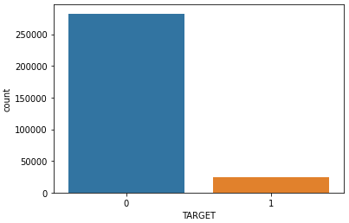
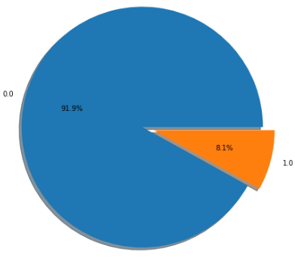
Veriyi Anlama ve Veri Ön İşleme
Veri Seti Büyüklüğü
Başlangıç Değişken Sayısı: 126
Final Değişken Sayısı: 456
Final Satır Sayısı: 356.244
Dengesiz Veri Seti Problemi
Undersampling
Sınıfların Anlamları
1-Ödeme zorluğu çeken müşteriler: kredinin ilk Y taksitinden en az birinde X günden fazla gecikmiş ödemesi olmuştur.
0–Diğer tüm durumlar
Veri Ön İşleme
Karar ağacı modellerinde aykırı ve eksik değerler bir problem oluşturmamaktadır.

Slide 5
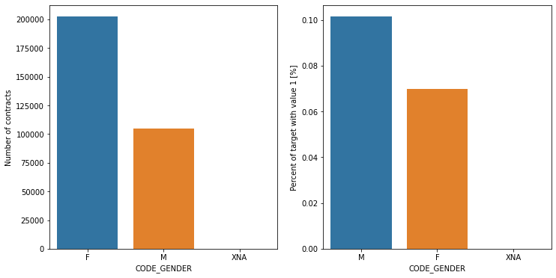
Kıyamadım Serisinden..

Slide 6
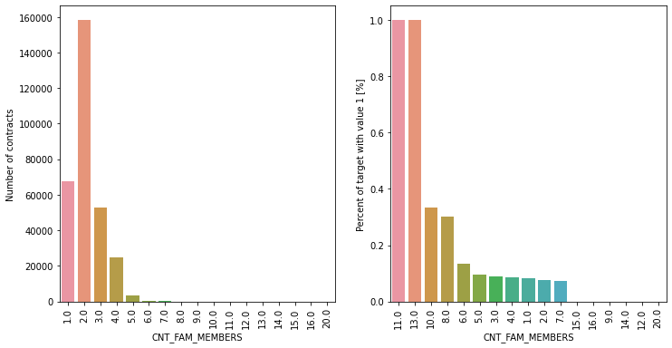
Kıyamadım Serisinden..

Slide 7
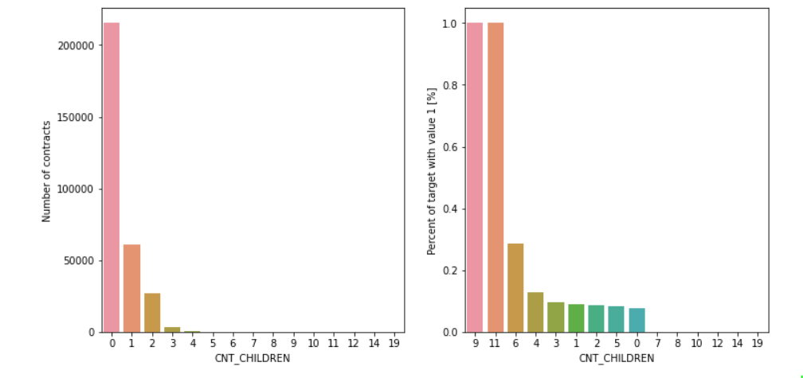
Kıyamadım Serisinden..

Slide 8
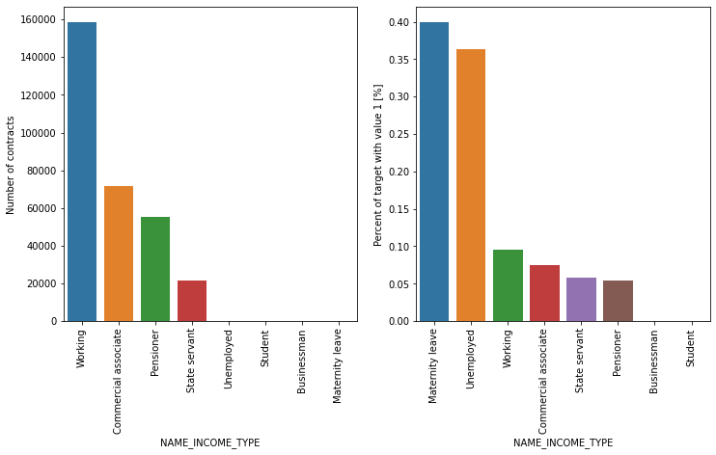
Kıyamadım Serisinden..

Slide 9
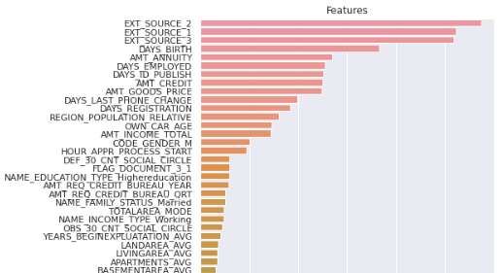
Veriyi Anlama ve Veri Ön İşleme
Değişken Önem Analizi
Başlangıç model için en önemli değişkenler

Slide 10
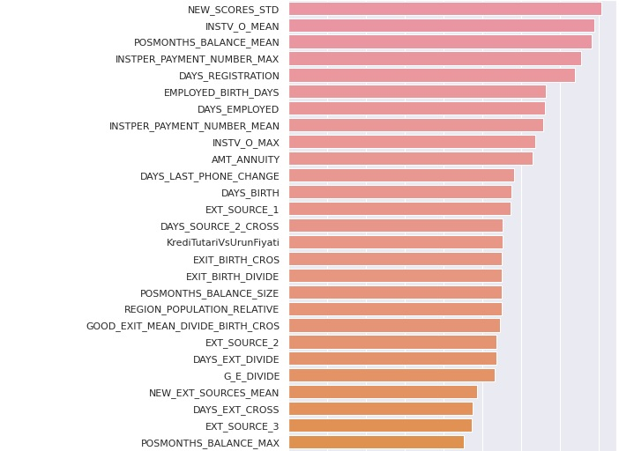
Özellik Mühendisliği
Değişken Önem Analizi
Final model için en önemli değişkenler
Ürettiğimiz değişkenlerin önem derecesini yanda görebilirsiniz.

Slide 11
Model Kurma
Başlangıç Model
Final Model
Başlangıç Model Başarısı
CV Skoru (5 Katlı)
Final Model Başarısı
CV Skoru (5 Katlı)
0.90
0.50
0.69
0.76

Slide 12
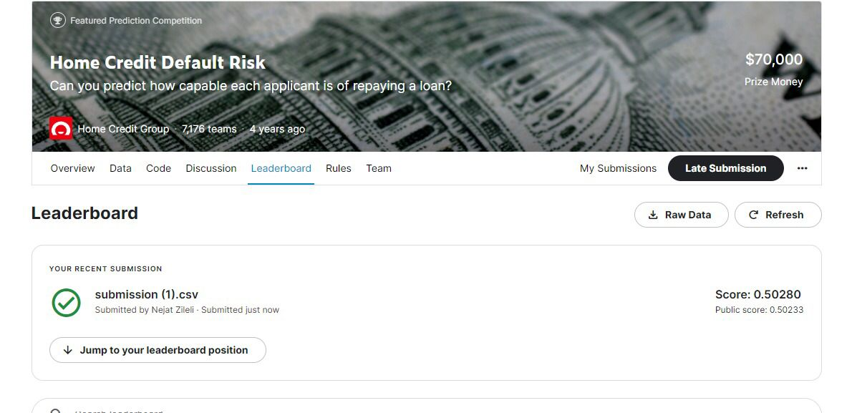
Model Kurma
Başlangıç Model

Slide 13
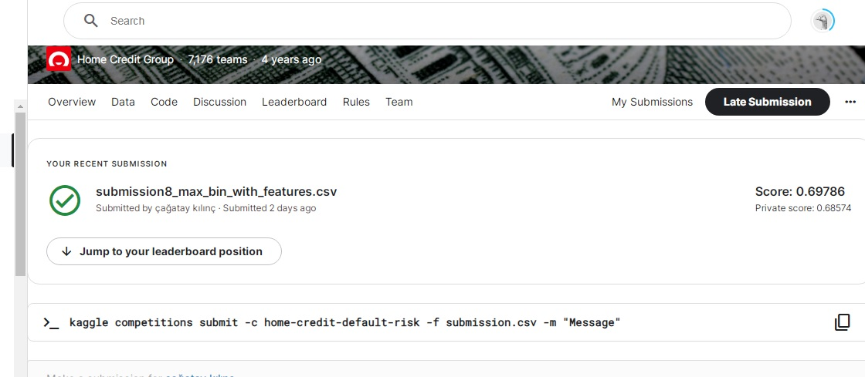
Model Kurma
Final Model

Slide 14
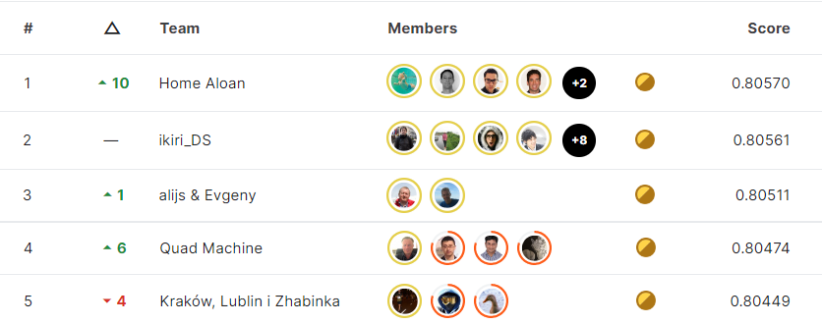
Model Kurma
Yarışma

Slide 15




TAKIM ÜYELERİ
Vahit Hoca’nın fışkiyesi
Selin Şansal
Nejat Mert Zileli
Çağatay Kılınç
Mustafa Berat Örs
Vahit Keskin Hocamıza, mentorumuz Simge Hoca’ya ve değerli mentor yardımcısı arkadaşlarımıza katkıları için çok teşekkür ederiz.

